Slide 1
生物信息学
第零章
关于我,关于课程
桂松涛
songtaogui@163.com

Slide 2
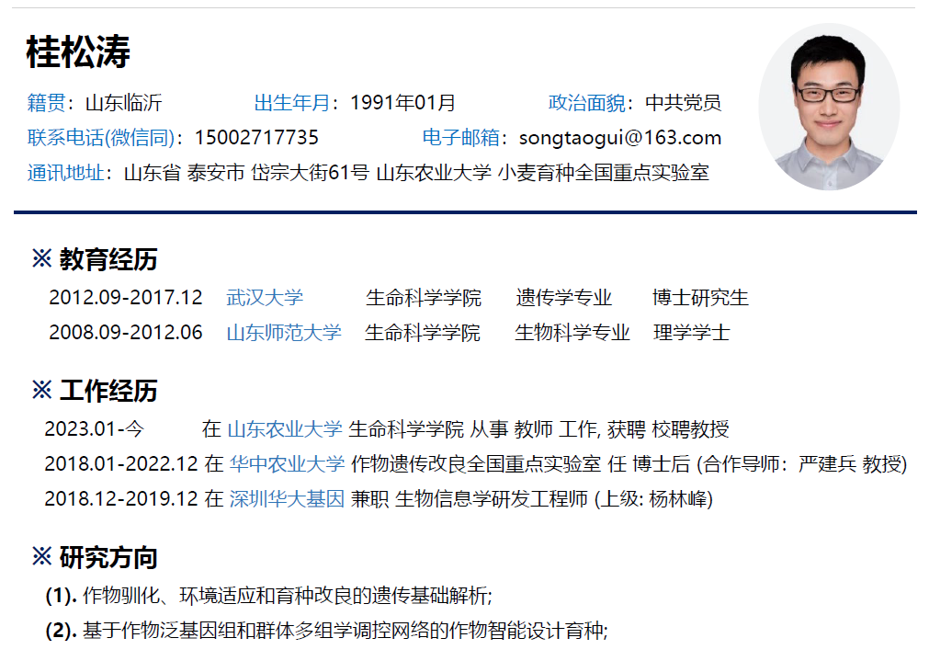
Know Songtao Gui in a minute

Slide 3
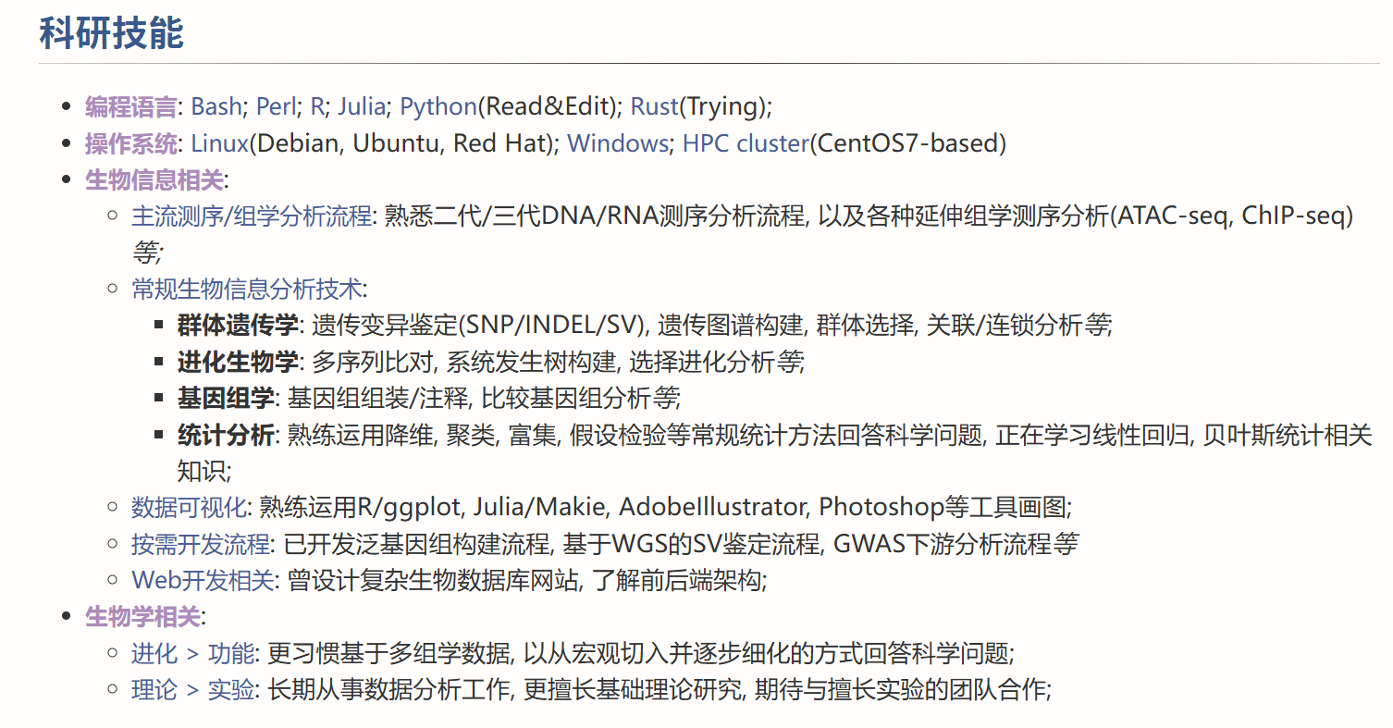
Know Songtao Gui in a minute

Slide 4
Know Songtao Gui in a minute
HSP
INTP
摩羯
猫
乒乓
王菲、陈奕迅、杨千嬅
诺兰、昆汀、姜文

Slide 5
Know Songtao Gui in a minute

Slide 6
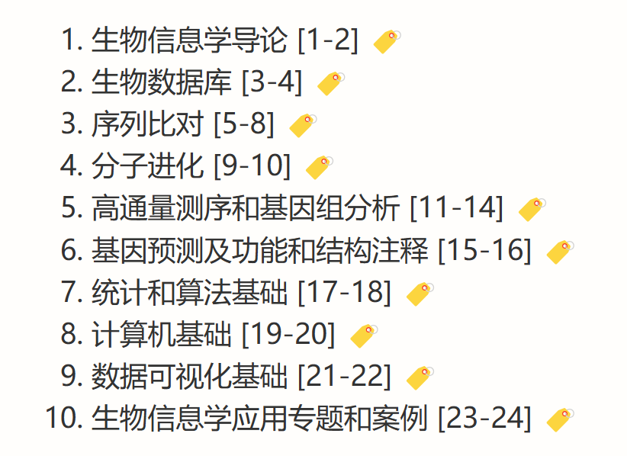
课程概览

Slide 7
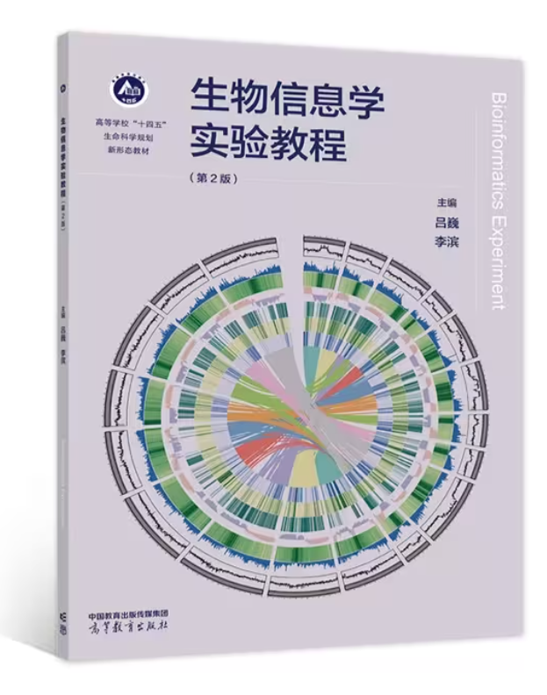
参考书推荐
樊龙江 主编
科学出版社, 2021
生物信息学实验教程（第2版） 吕巍
高等教育出版社

Slide 8
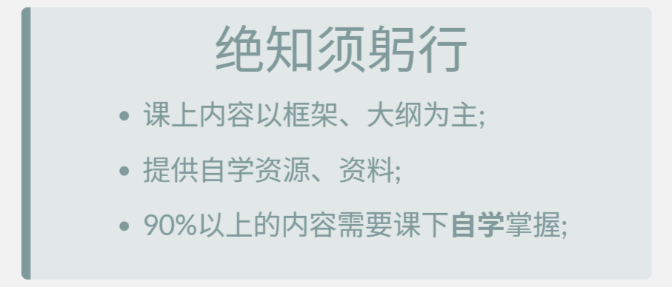
考核方式
平时表现(出勤+测验) : 20%
期末测试: 80%

Slide 9
生物信息学
第一章: 导论
1. 生物信息学的概念
桂松涛
songtaogui@163.com

Slide 10
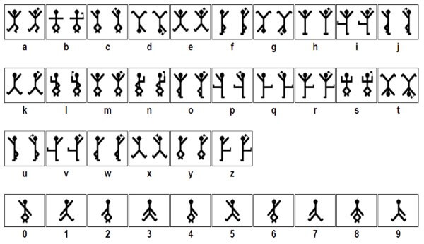
WHAT and WHY

Slide 11
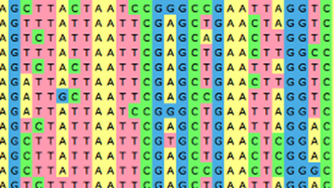
WHAT and WHY
这段DNA序列是啥意思?

Slide 12
WHAT and WHY
👧
你猜我上午去药店的路上, 遇到谁了?
🤕
药店!药店!药店! 别问我怎么知道的

Slide 13
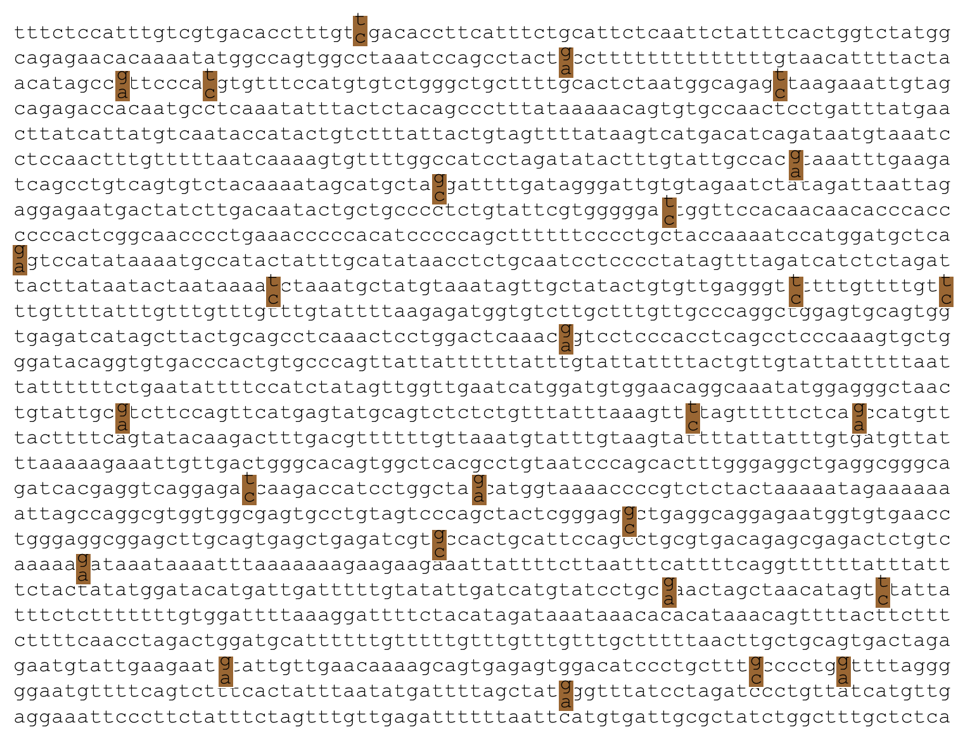
WHAT and WHY
人类基因组包含3G碱基对
两个人之间的基因组相似度为99.9%以上 (只有约3M碱基的差别)
平均每600 bp 就可能出现一个SNP
平均基因长度(含调控区) 27 Kb
基因编码区只占总长度的1.5%

Slide 14
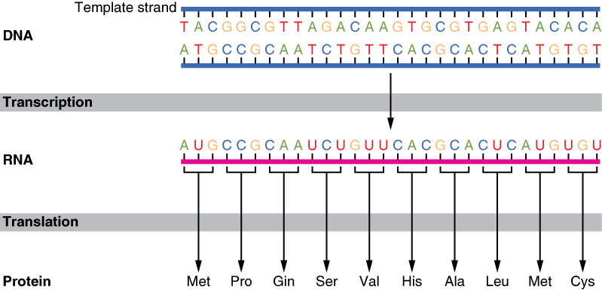
WHAT and WHY

Slide 15
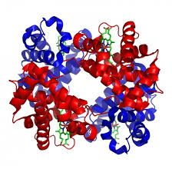
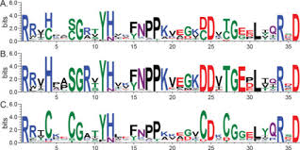
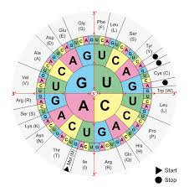
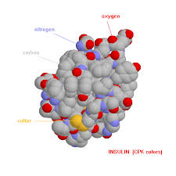
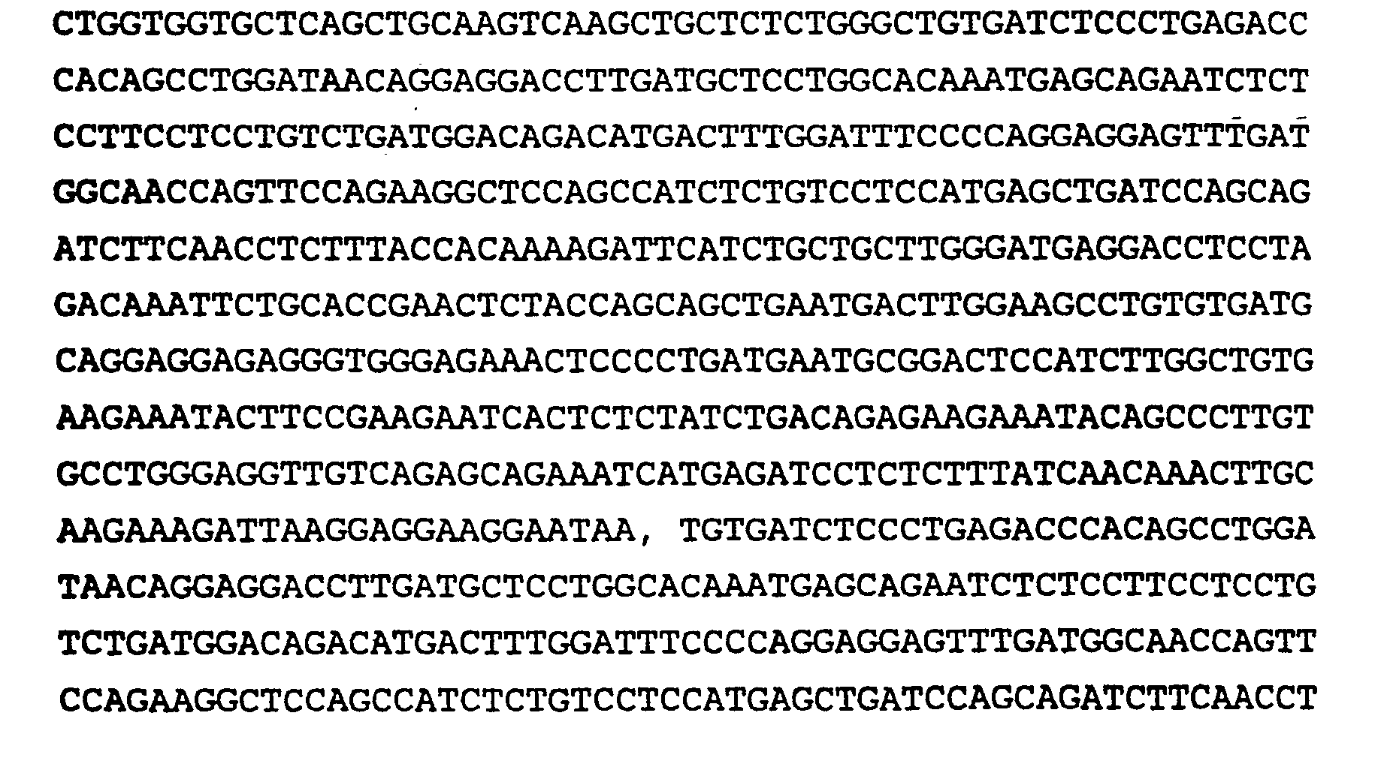
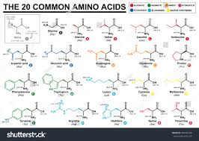
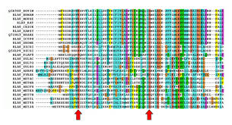
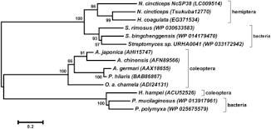
WHAT and WHY

Slide 16
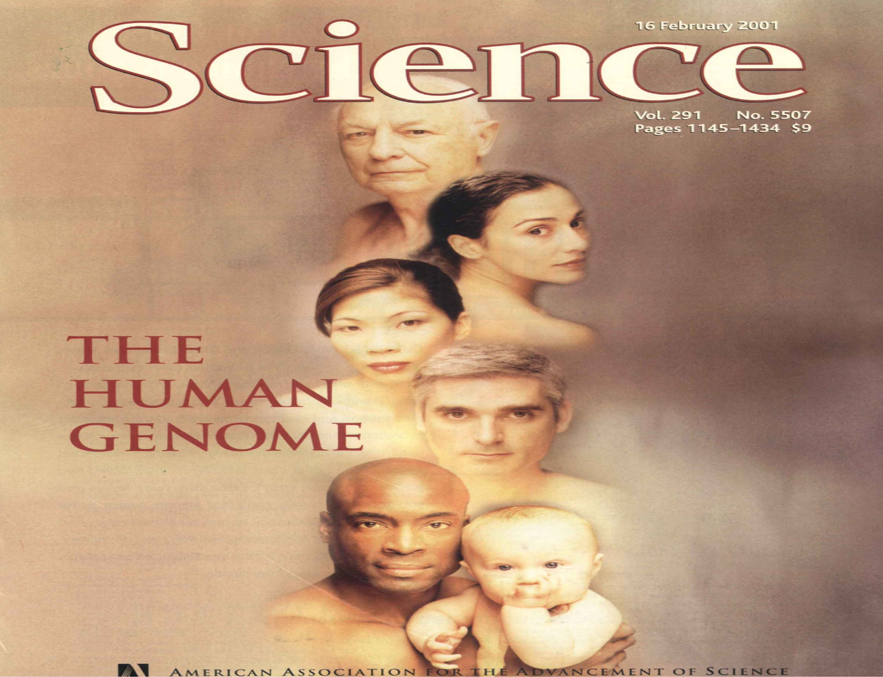
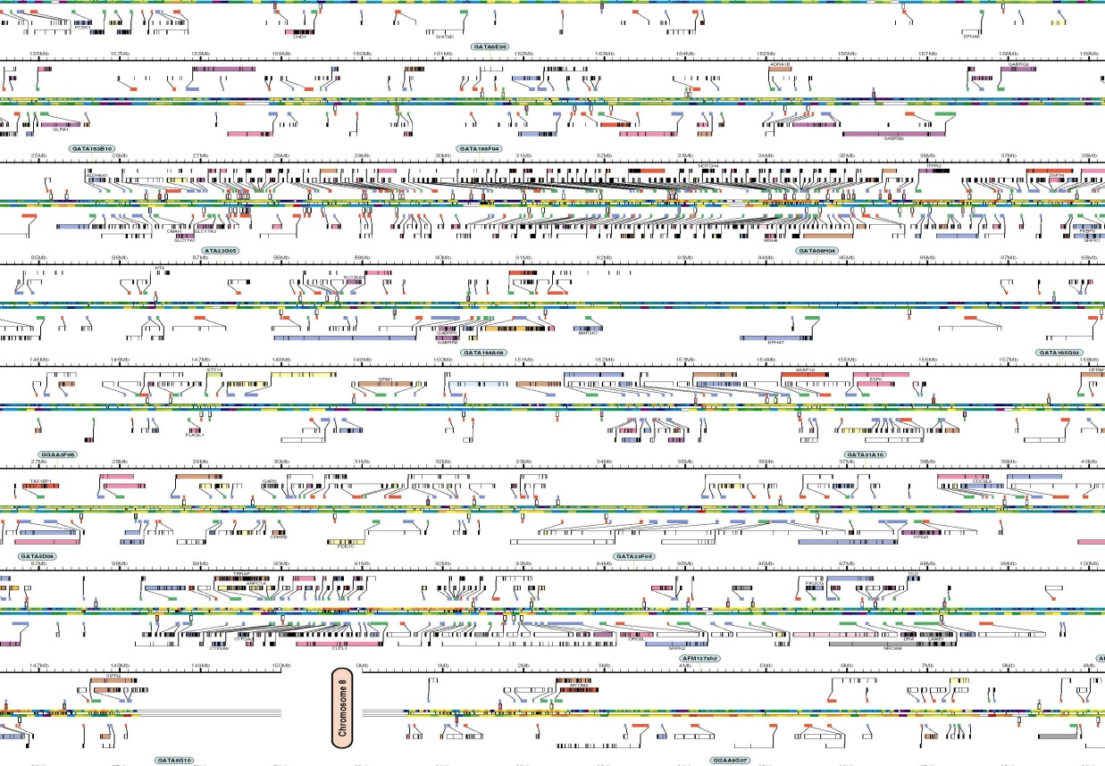
迅速增长的生物信息
"The Sequence of the Human Genome" Science, 2001

Slide 17
迅速增长的生物信息
Throughput Building:
More Machines
Efficient Process
Powerful Computing
Versatile Strategies
Systematic Analysis
ALL major pests and pathogens
aphid
All other farmed plant sp.
grasshopper
Tough weeds
Invertebrate ABC
Med. Herds
Vertebrate ABC
Marine species
Mammal ABC
pines
Garden vari.
Primate ABC
bee
poplar
Major tree sp.
chimp
cattle
sheep
Major crop species
zebrafish
frog
turtle
Solanaceae XYZ
mouse
rat
cotton
potato
Rosaceae XYZ
A. thal
human
pig
wheat
barley
Leguminosae XYZ
worm
fruitfly
rice
corn
B. nap
soy
tomato
Graminae XYZ
1995
2000
2005
2010
Jun Yu, 2002

Slide 18
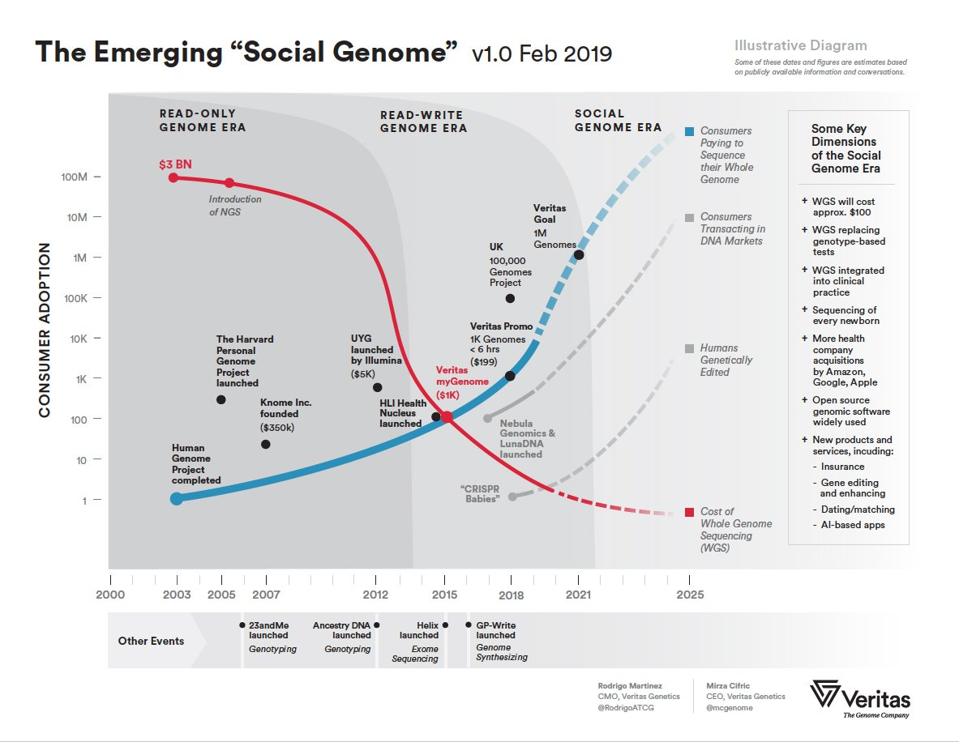
迅速增长的生物信息

Slide 19
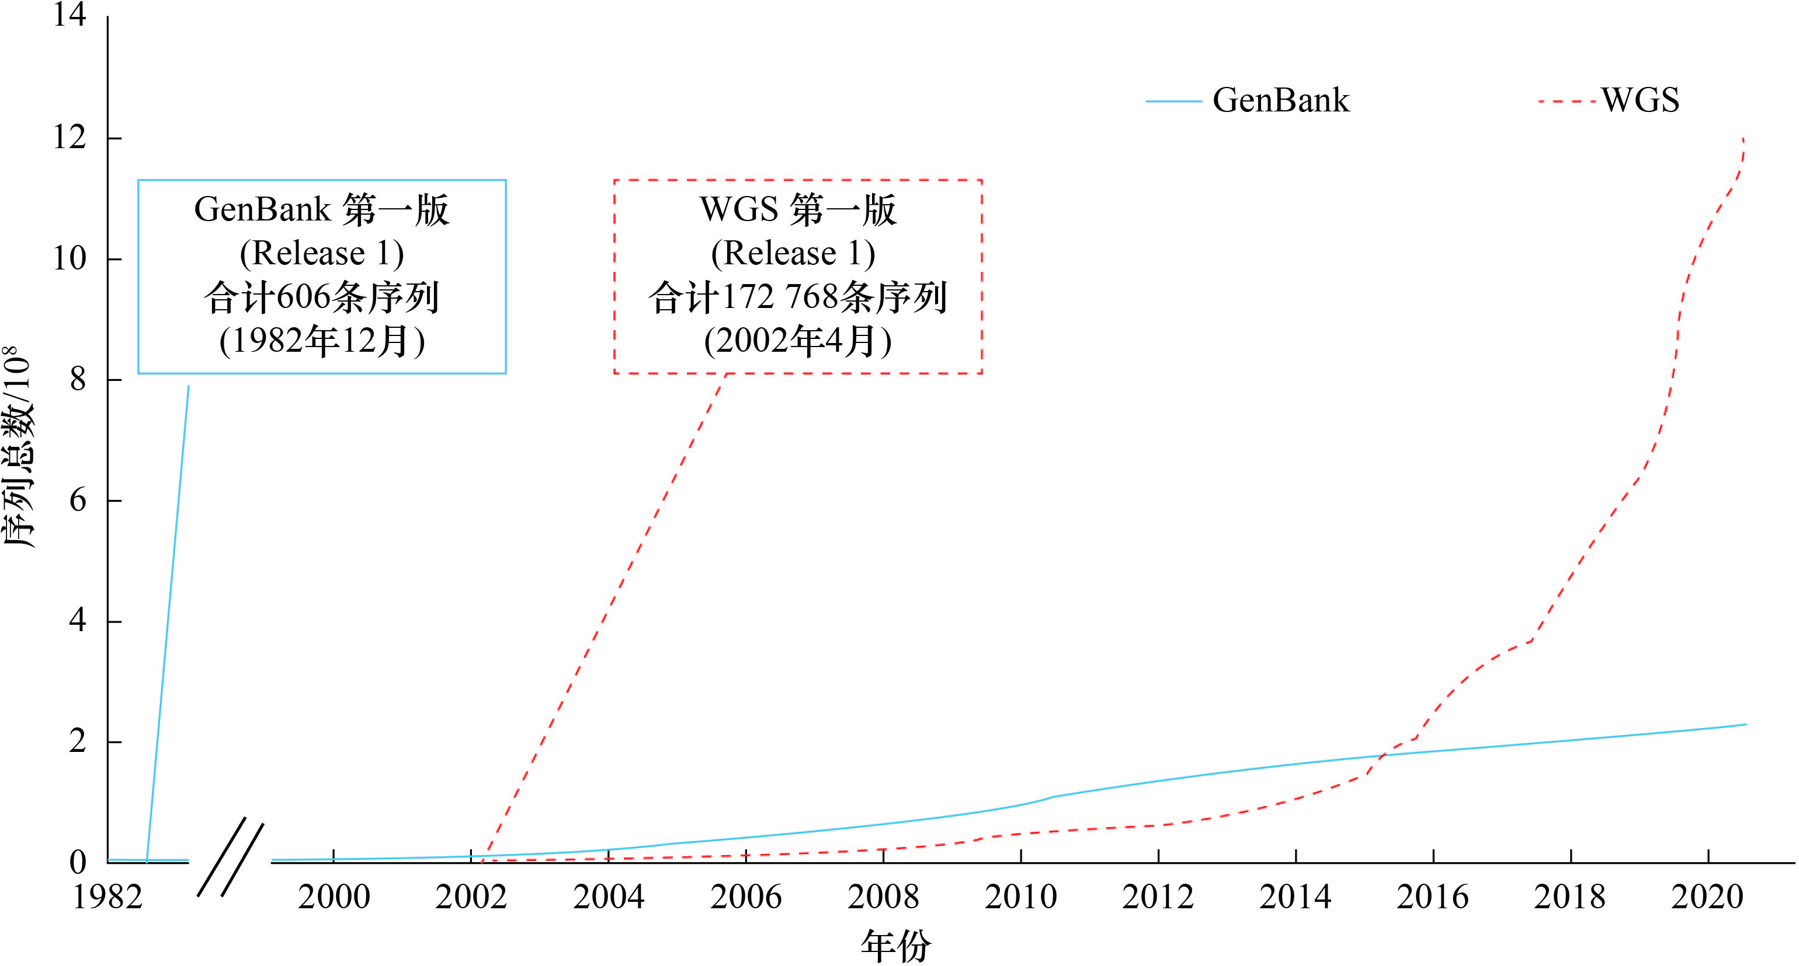
迅速增长的生物信息
核酸数据库每14个月左右要翻一番
2024年, 公共核酸数据库: 8.2万亿个碱基对

Slide 20
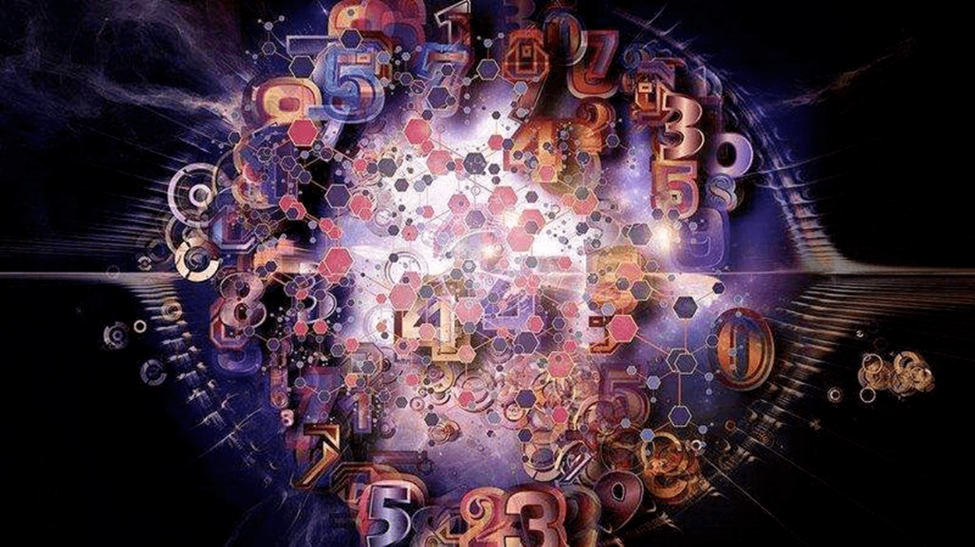
迅速增长的生物信息
信息爆炸时代如何保持洞察力?

Slide 21
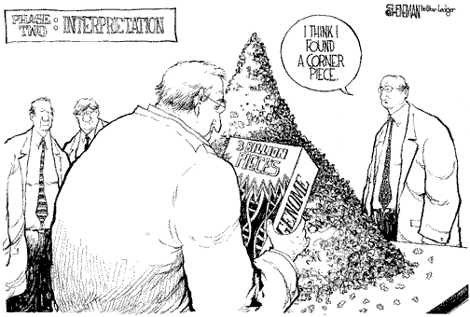
迅速增长的生物信息
有效管理
准确解读
充分使用

Slide 22
生物信息学的概念
太长不看系列: “生物信息学是研究生物信息的采集、处理、存储、传播、分析和解释等的一门学科, 通过综合利用分子生物学、遗传学、计算机科学与技术, 来揭示大量且复杂的生物数据中蕴含的生物学奥秘。”
“生物信息学是利用信息来理解生物学的一门科学。”

Slide 23
生物信息学
第一章: 导论
2. 生物信息学发展史
桂松涛
songtaogui@163.com

Slide 24
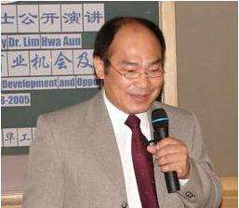
生物信息学名词原创
宝琳•霍格维
（Paulien Hogeweg）
（1943-）
荷兰乌得勒支大学教授
1978年提出Bioinformatics一词(官方认证的最早)
林华安 博士
（Hwa A. Lim）
（1957-）
马来西亚华裔, 佛州超算中心遗传学与生物物理学部门主任
1990年组织了世界第一个国际生物学信息学学术会议, 催生了`生物信息学`一词的出现。

Slide 25
生物信息学名词原创
Bioinformatics
Biology
Information
Mathematics

Slide 26
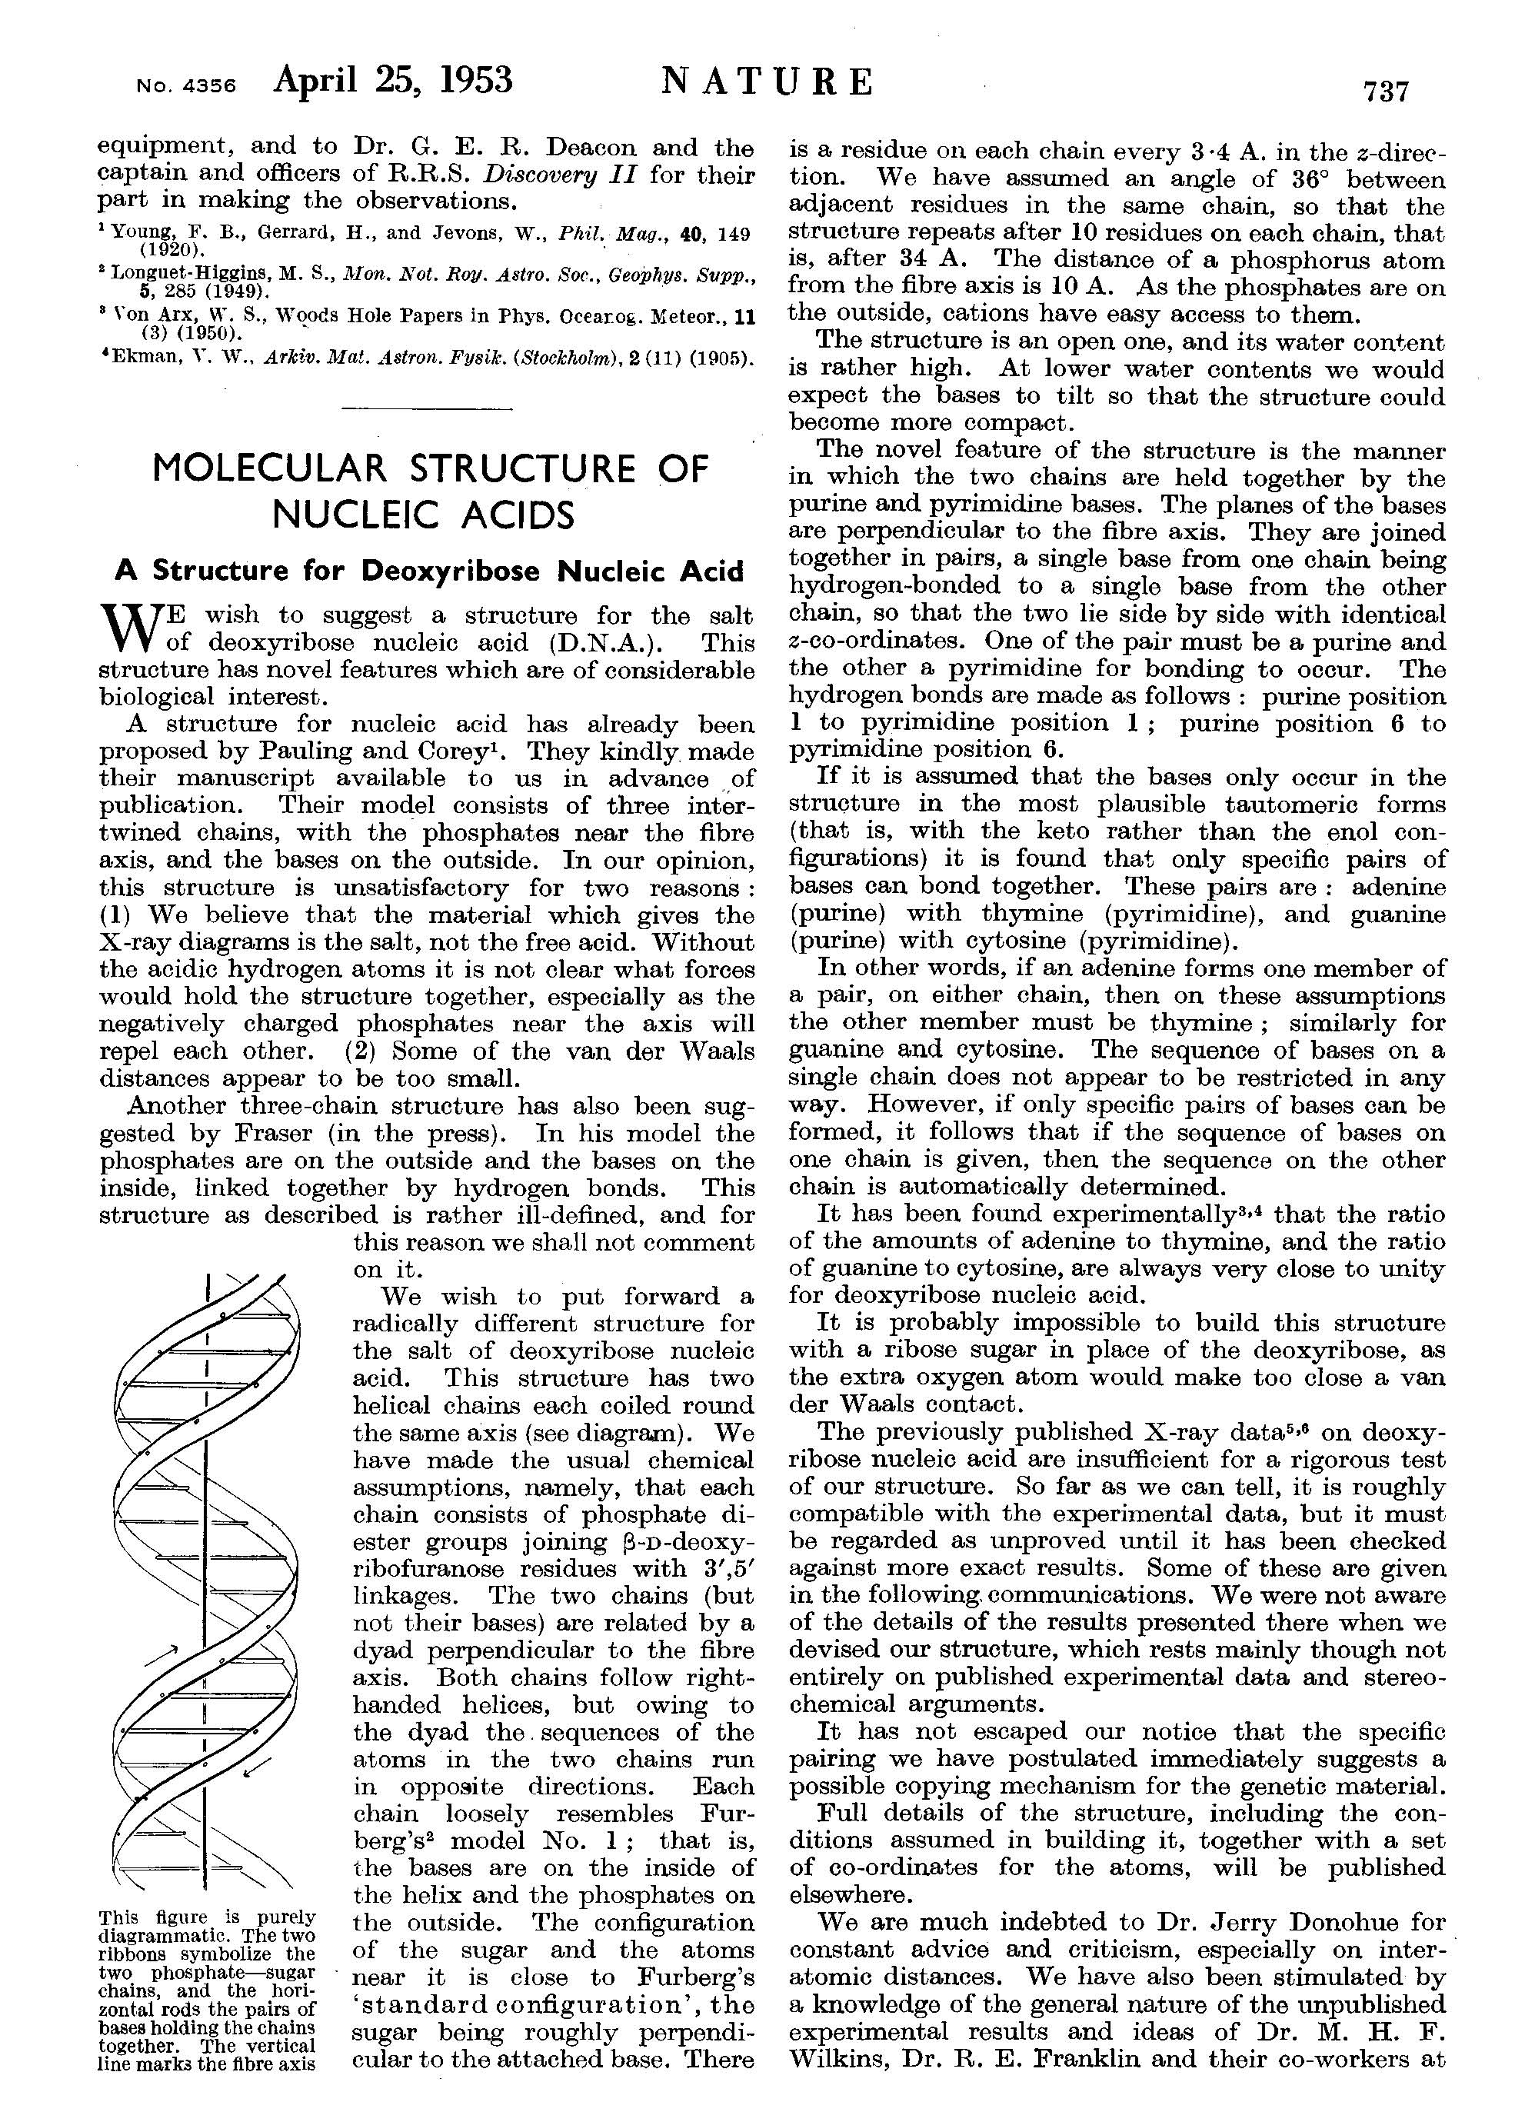
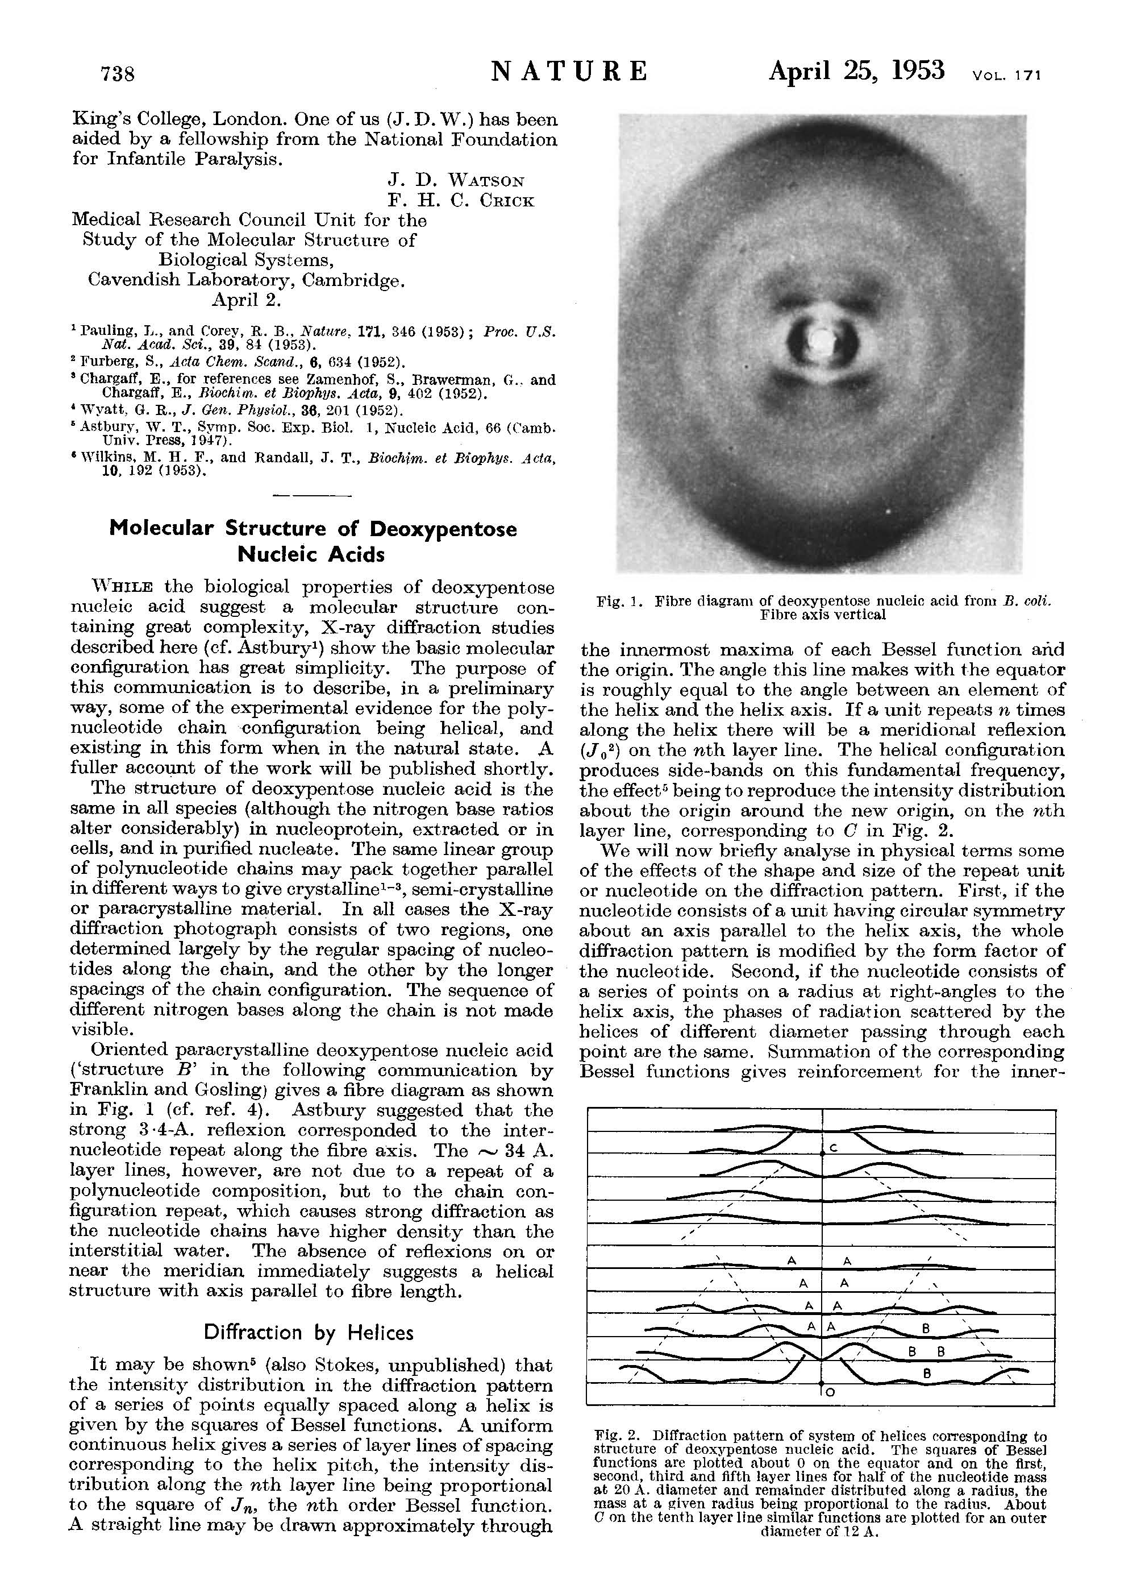
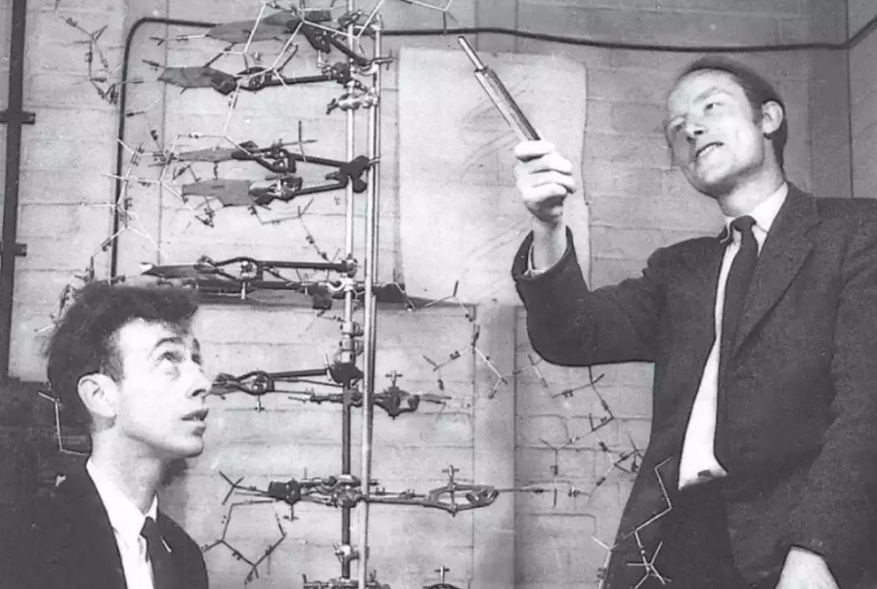
生物信息发展史: Bio
1953年，由沃森和克里克提出DNA双螺旋结构模型, 开启了分子生物学时代

Slide 27
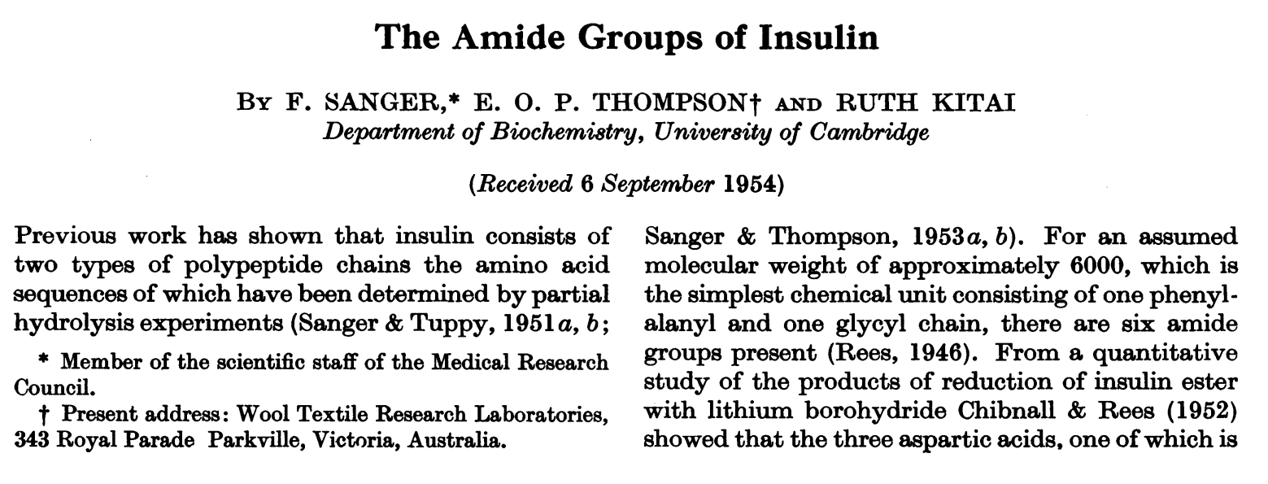
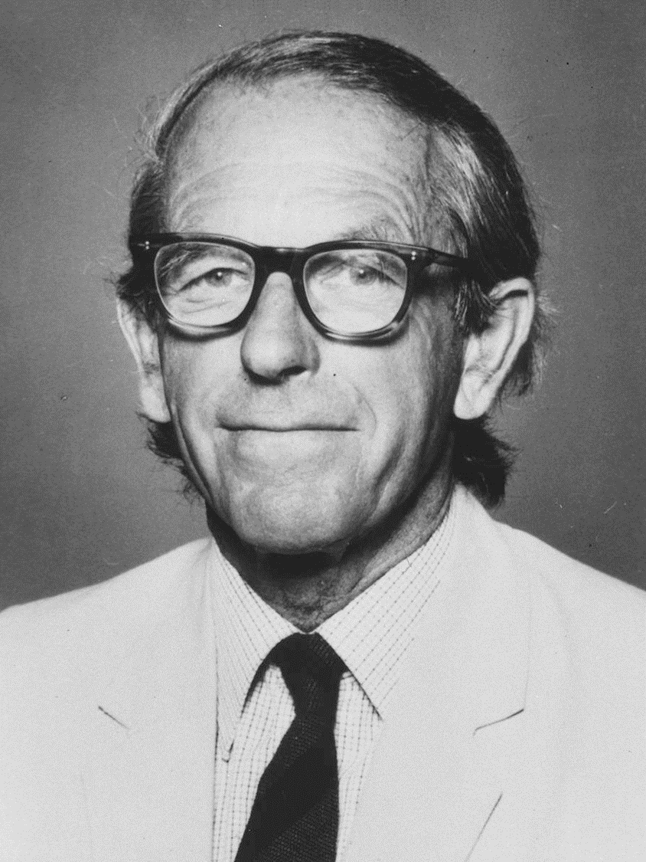
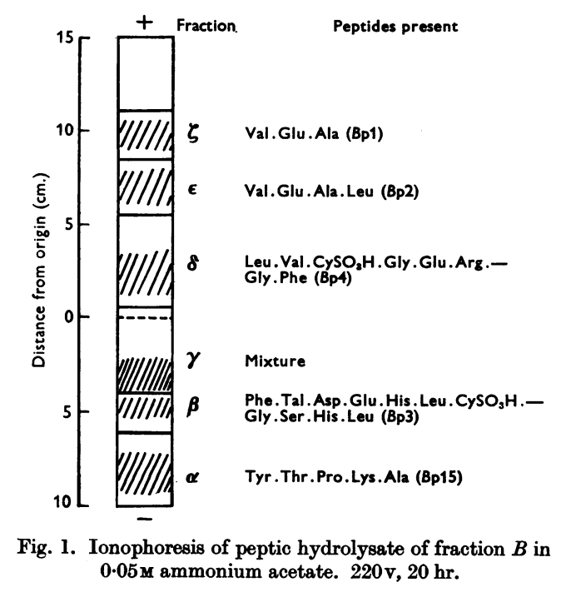
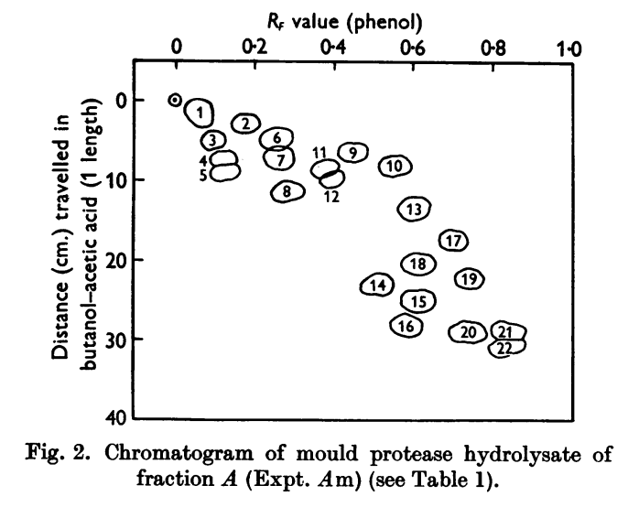
生物信息发展史: Bio
1955年, Sanger用二硝基氟苯（FDNB）法，首次成功地完成了第一个蛋白质-牛胰岛素的序列分析
Frederick Sanger

Slide 28
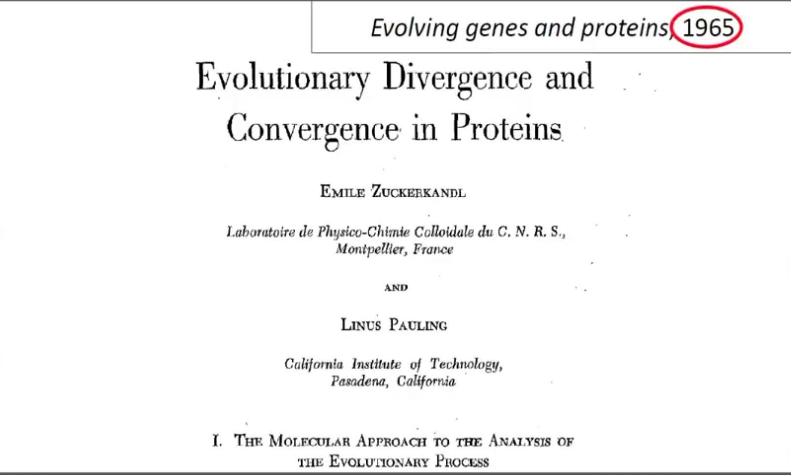
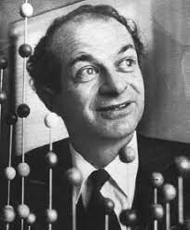
生物信息发展史: Bio
1965年，祖卡坎德尔和鲍林提出的“分子钟”理论
Linus Pauling

Slide 29
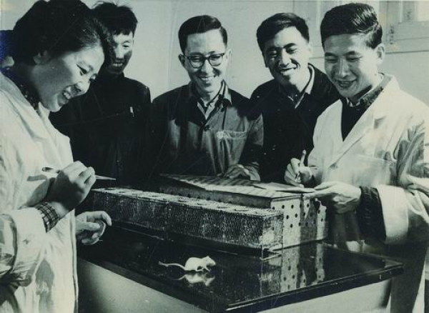
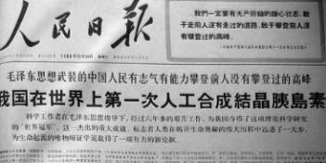
生物信息发展史: Bio
1966年，我国第一次人工合成了胰岛素

Slide 30
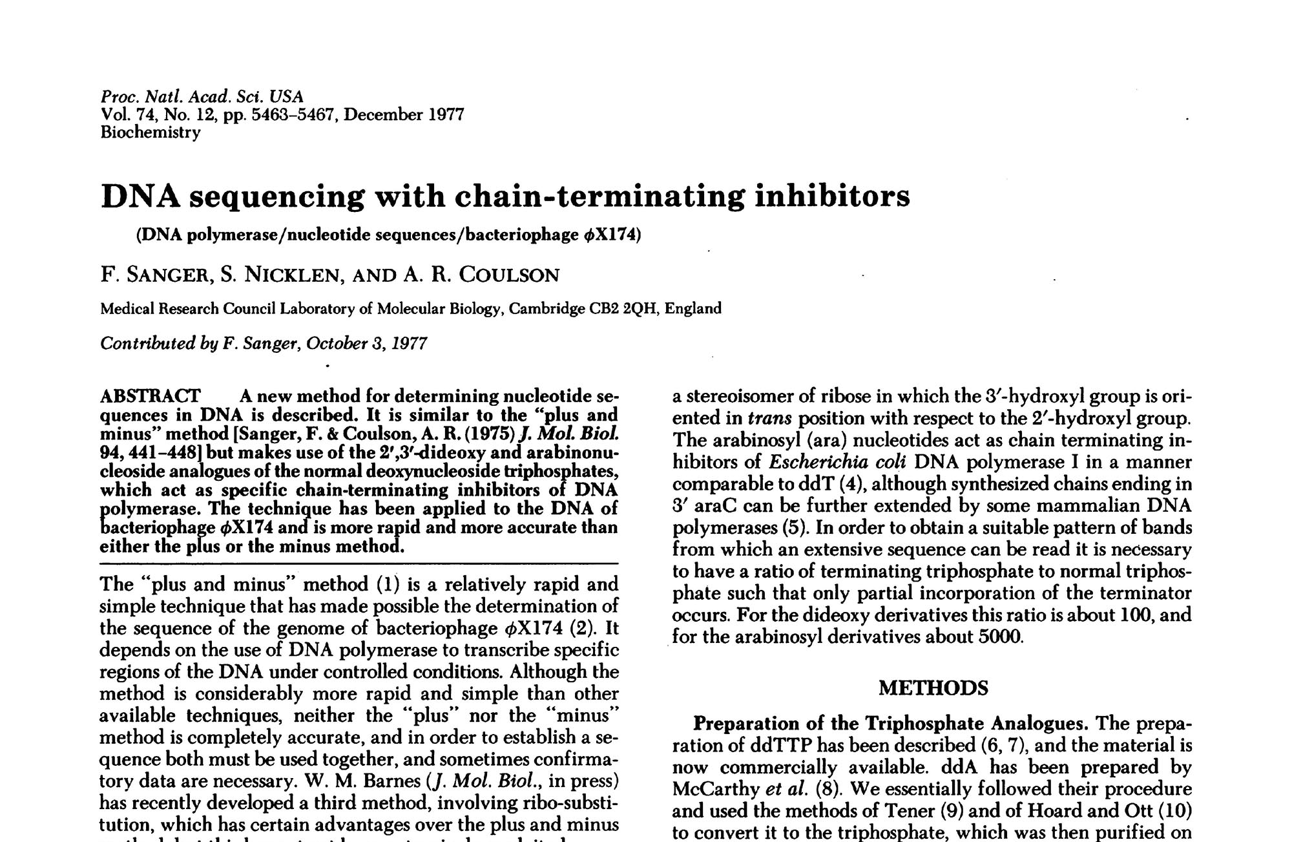
生物信息发展史: Bio
1977年，桑格等发表双脱氧链末端终止法，测定ϕX174序列。
Frederick Sanger, again!

Slide 31
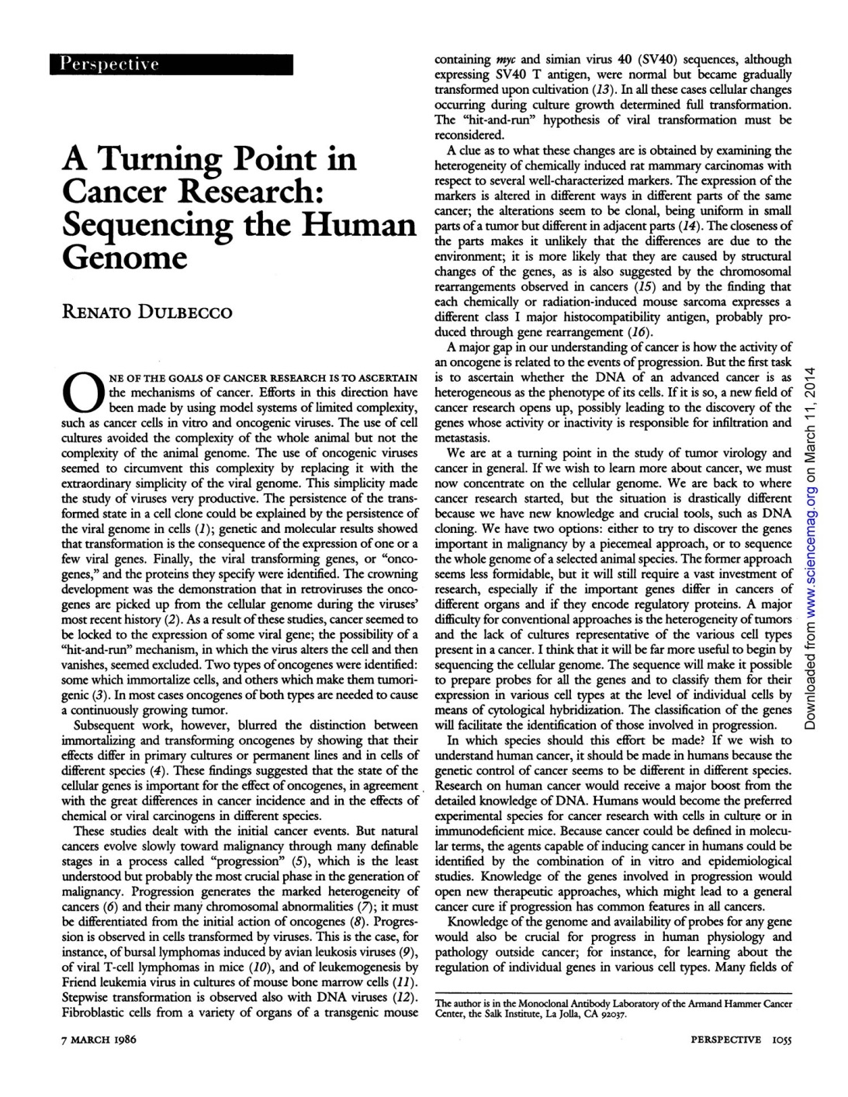
生物信息发展史: Bio
1988年，人类基因组计划提出
人类基因组计划
开始于1988年
由美国能源部和国家医学研究院发起
美国、英国、法国、德国、日本和中国参加
经费三十亿美元
主要目标：
1、人类基因组测序
2、各种模式生物基因组测序
3、推动全基因组水平的高通量技术的发展

Slide 32
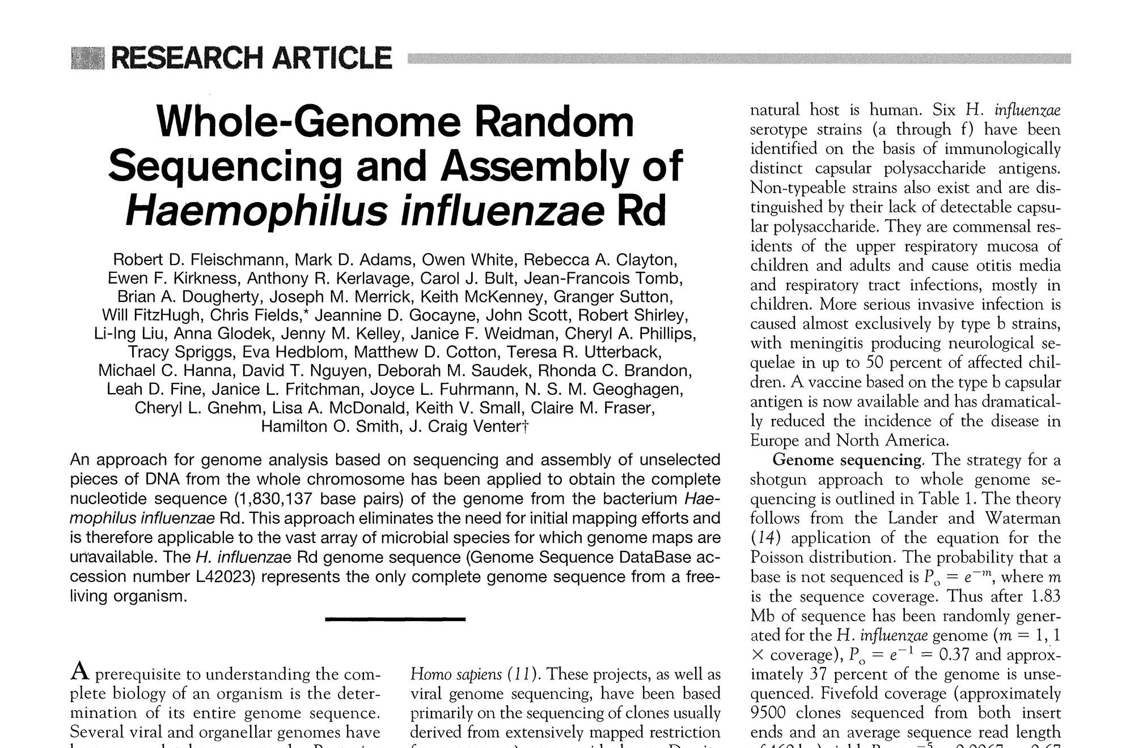
生物信息发展史: Bio
1995年，H. influenza (流感嗜血杆菌)基因组: 第一个测序成功的基因组。

Slide 33
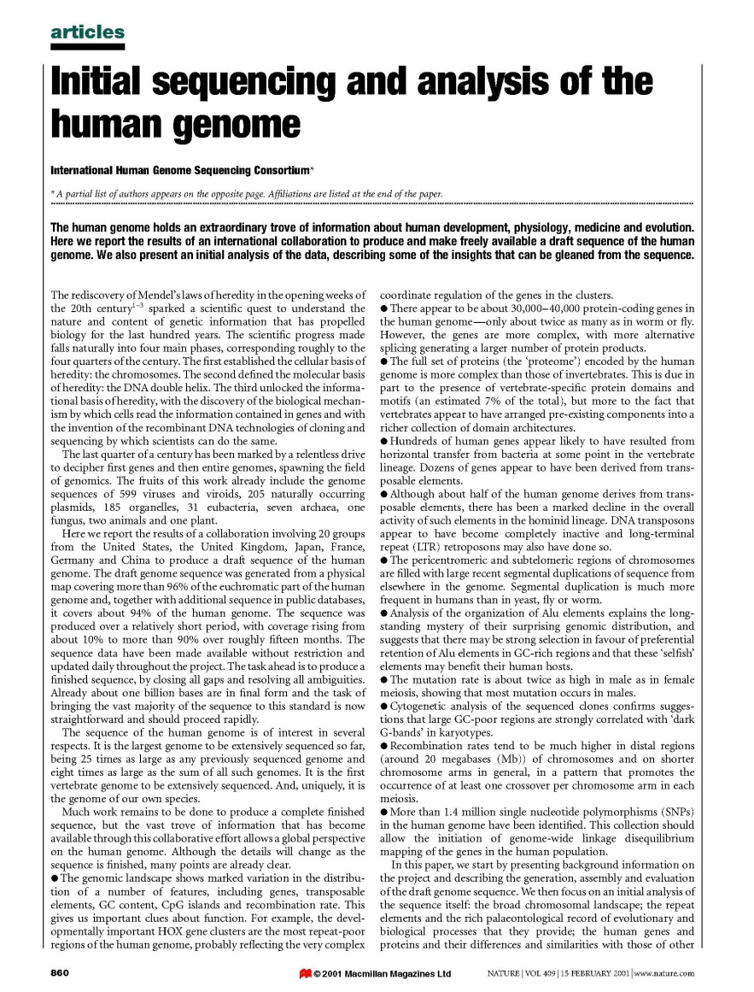
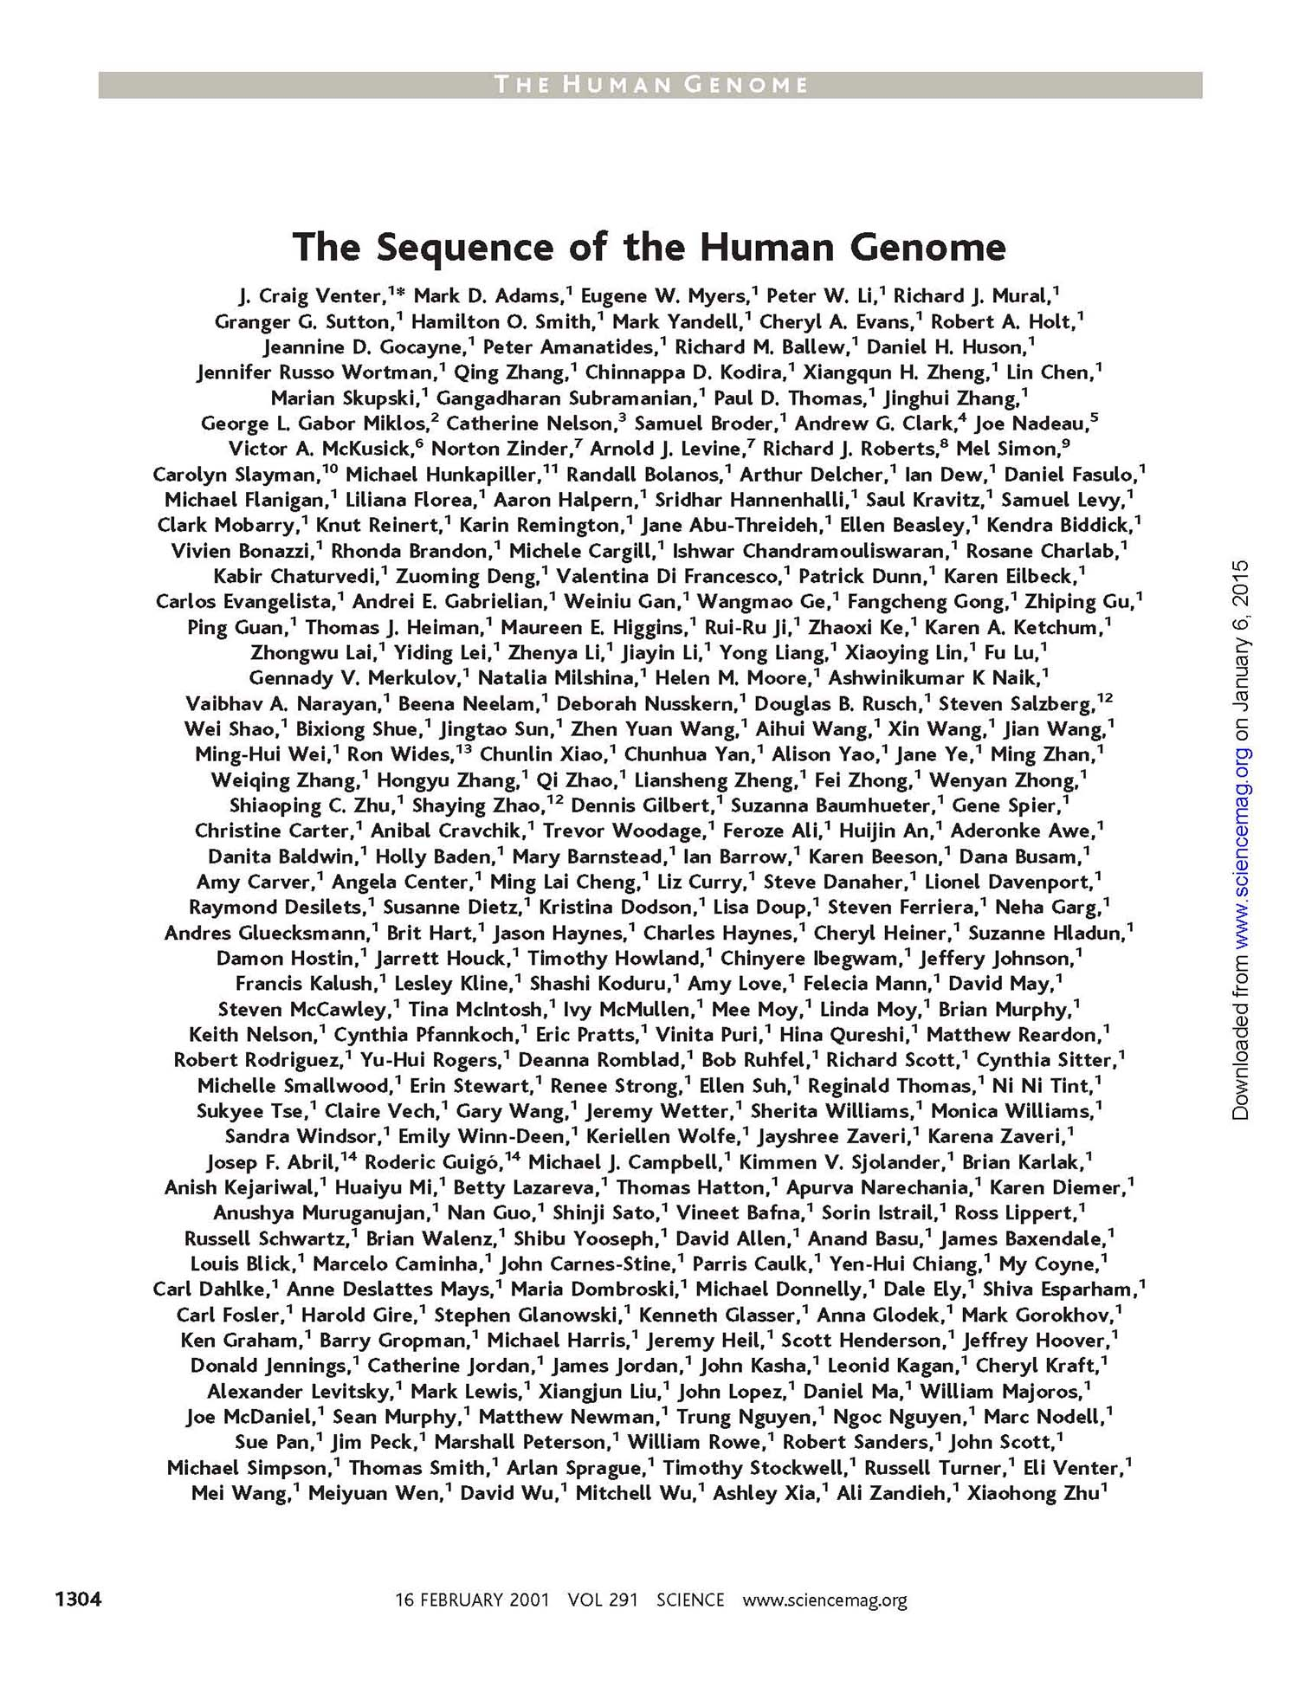
生物信息发展史: Bio
2001年，人类基因组草图公布。

Slide 34
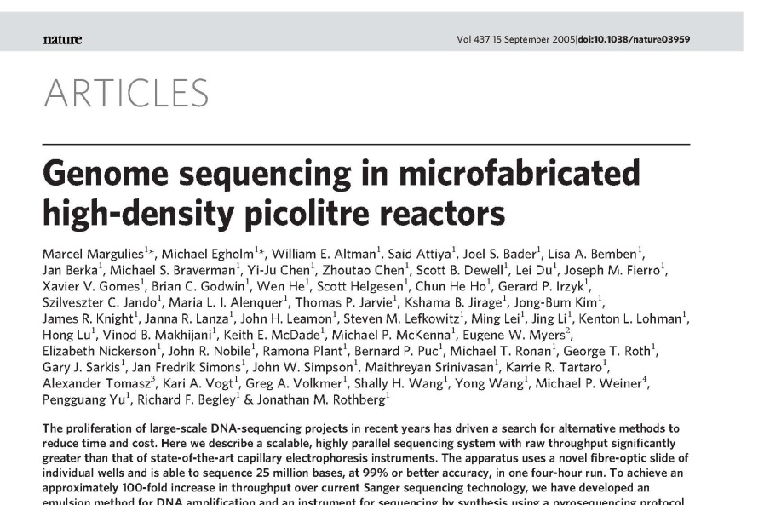
生物信息发展史: Bio
2005年，新一代测序技术出现。

Slide 35
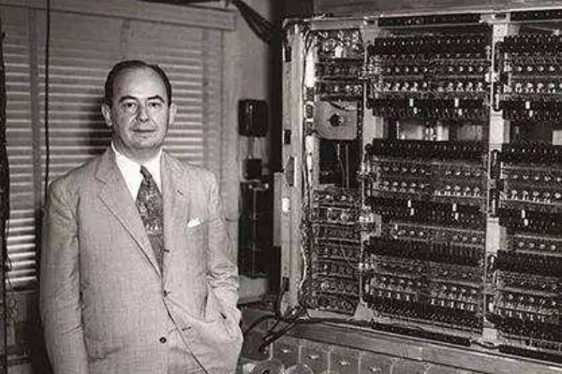
生物信息发展史: Informatics
约翰·冯诺依曼和计算机
算符环理论
博弈论
蒙特卡洛方法
冯诺依曼体系
计算机制造的三个基本原则，即采用二进制逻辑、程序存储执行以及计算机由五个部分组成(运算器、控制器、存储器、输入设备、输出设备)

Slide 36
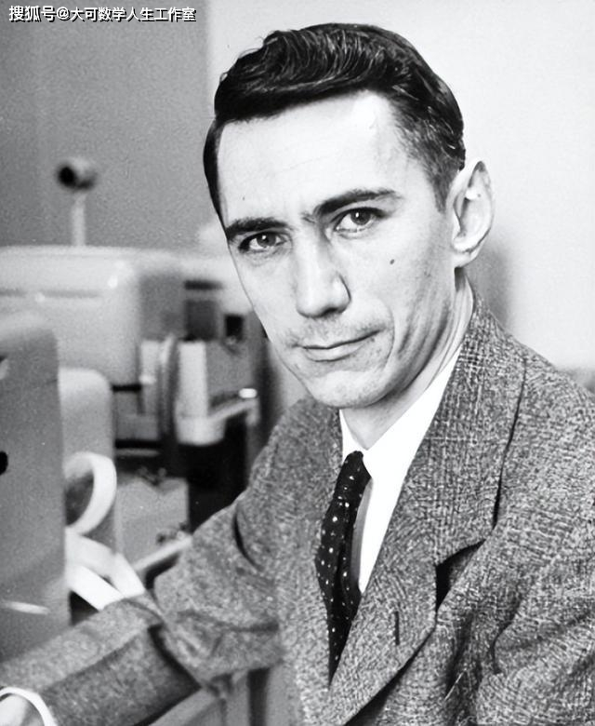
生物信息发展史: Informatics
信息论之父: 克劳德·艾尔伍德·香农

Slide 37
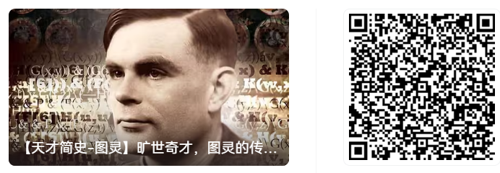
生物信息发展史: Informatics
计算机科学与人工智能之父:艾伦·麦席森·图灵

Slide 38
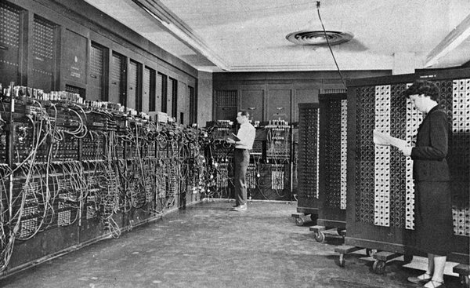
生物信息发展史: Informatics
1946年，第一台计算机，ENIAC（埃尼亚克）。
ENIAC：长30.48米，宽1米，占地面积约63平方米，30个操作台，约相当于10间普通房间的大小，重达30吨，耗电量150千瓦，造价48万美元。它包含了17,468 真空管7,200水晶 二极管, 1,500 中转, 70,000 电阻器, 10,000 电容器，1500继电器，6000多个开关，每秒执行5000次加法或400次乘法，是继电器计算机的1000倍、手工计算的20万倍。

Slide 39
生物信息发展史: Informatics
1951年，IBM公司的约翰·贝克斯在纽约正式对外发布Fortran语言，称为FORTRAN I。

Slide 40
生物信息发展史: Informatics
1969-1991: WWW的诞生
1969年，ARPANet建立，对计算机网络技术发展做出重要贡献。
1970年后，出现了E-mail、Ethernet、TCP协议。
1980年后，以IBM为代表的个人计算机开始普及。
1991年，World Wide Web协议被建立。

Slide 41
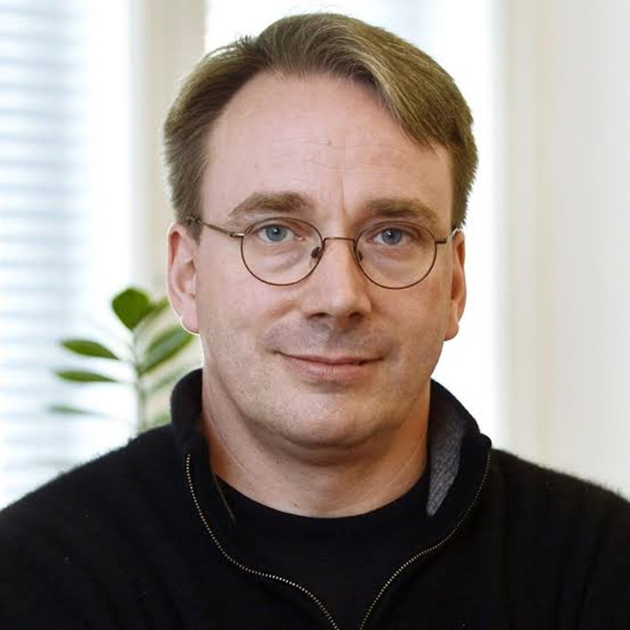
生物信息发展史: Informatics
1991: Linux操作系统
Linus Torvalds

Slide 42
生物信息学大事记
1952年，肯德鲁用计算机程序来解析蛋白结构。（acta Cryst, 1952）
1962年，Dayhoff开发序列分析软件COMPROTEIN。
1965年，Dayhoff出版一个蛋白质数据库Atlas（第一年65条序列），发展为1983年的PIR。
1966年，Dayhoff对蛋白质家族进化深入研究。（ Science, 1966 ）
1967年，Fitch发表系统发育树（ Science, 1967 ）
1970年，Hesper提出“Bioinformatics”单词，生物信息学概念被定义。
1970年，Needleman和Wunsch提出全局比对算法。（J. Mol. Biol., 1970）
1977年，Protein Data Bank（PDB）数据库建立。
1978年，Dayhoff提出氨基酸序列比对的PAM矩阵。

Slide 43
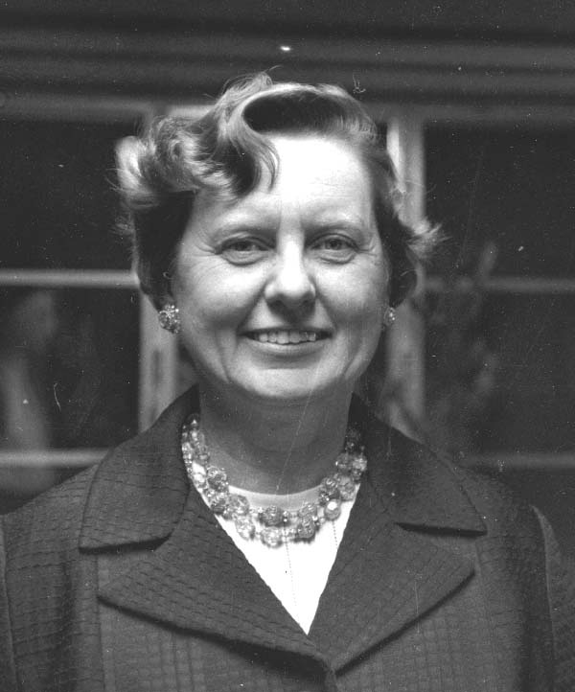
生物信息学大事记
Dr. Margaret Oakley Dayhoff The Mother of Bioinformatics

Slide 44
生物信息学大事记
1981年，Smith和Waterman发表局部比对算法。（J. Mol. Biol., 1981）
1982年，建立核酸序列数据库Genbank（最初606条序列）。
1983年，建立Protein information Resource（PIR）蛋白数据库。2003年（4200万）
1988年，Lipman和Pearson发表FastA算法。(PNAS, 1988)
1990年，Altschul发表Blast算法。（J. Mol. Biol., 1990）
1997年，Altschul发表Gapped BLAST和PSI-BLAST算法。（Nucleic Acids Research）
1997年，Chris Burge等发明了GENSCAN算法。（J. Mol. Biol., 1997）
2002年，Kent建立BLAT算法。（Genome Research, 2002）
2003年，Ouzounis对前期的生物信息学发展进行了总结。（BIOINFORMATICS, 2003）

Slide 45
生物信息发展的四个阶段
(1)萌芽期(60-70年代)：以Dayhoff的替换矩阵和Neelleman-Wunsch算法为代表，它们实际组成了生物信息学的一个最基本的内容和思路：序列比较。它们的出现，代表了生物信息学的诞生(虽然“生物信息学”一词很晚才出现) ；
(2)形成期(80年代)：以分子数据库和FASTA等相似性搜索程序为代表。在这一阶段，生物信息学作为一个新兴学科已经形成，并确立了自身学科的特征和地位；
(3)基因组测序时代(90年代-至今)：以模式基因组测序与BLAST为代表；
(4)高通量测序时代（2005 -至今）：以第二和三代测序技术和基因组重测序为代表。

Slide 46
我国生物信息学大事记
1994年，中国终于获准加入互联网，并在同年5月完成全部中国联网工作。
1998年，中国人类基因组学南方中心和北方中心分别在上海和北京成立。
1999年，华大基因在北京成立。
2003年，中科院北京基因组所成立。
2008年，魏丽萍老师发表了中国生物信息学发展情况。（PLoS Computational Biology, 2008）

Slide 47
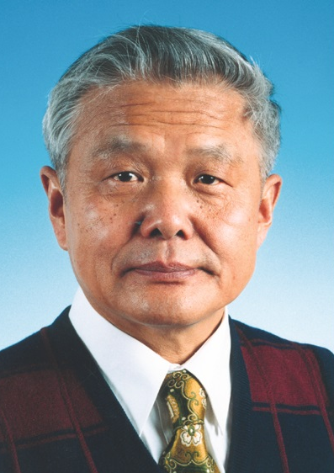
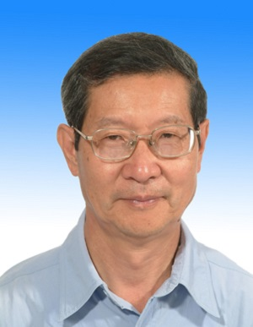
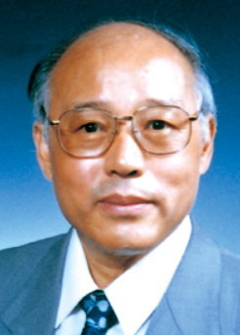
我国生物信息学的开拓者
郝柏林 院士
理论物理所 进化发育分析
陈润生 院士
生物物理所 ncRNA
张春霆 院士
天津大学 Z曲线DNA分析
李衍达 院士
清华大学 基因表达调控
孙之荣 教授
清华大学 分子网络分析
罗辽复 教授
内蒙古大学 基因组进化

Slide 48
生物信息学
第一章: 导论
3. 生物信息学研究内容
桂松涛
songtaogui@163.com

Slide 49
生物信息学早期研究路线图

Slide 50
生物信息加点技能树

Slide 51
生物信息进阶转职路线
群体遗传学
发育生物学
进化生物学
系统生物学
Biology
Programming
Mathematics
组学算法
数据挖掘

Slide 52
生信工具使用者的加点建议

Slide 53
生物信息学之我见
快速正反馈
终身学习
头脑风暴
学好数理化
科学问题驱动
程序员有三种美德: 懒惰,急躁和傲慢
---- Larry Wall

Slide 54
生物信息学
Thanks!
桂松涛
山东农业大学 生命科学学院
songtaogui@163.com

